Slide 1
Ben-nasco Beinasco Piossasco
1 PRIMI 1000 GIORNI
Referente scientifica del Progetto
dott.ssa Monica Greco
Consulente in naturopatia scientifica - Food Tutor
Barbara Casalini

Slide 2
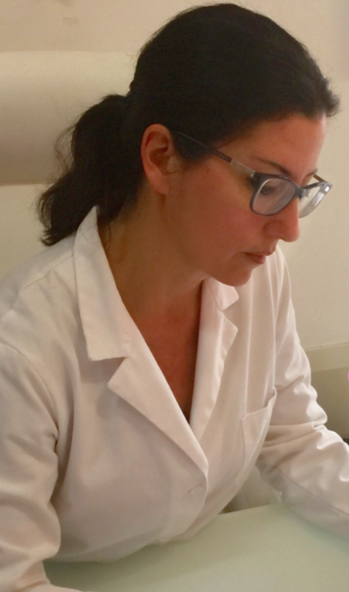
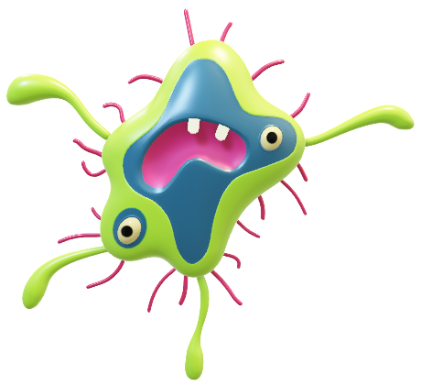
Il microbiota
Ci accompagna tutta la vita
Sin dal suo nascere
Prima pensando allo sviluppo umano si consideravano solo le cellule e gli organi umani. Oggi c'è un altro aspetto di cui tener conto: l’evoluzione e la formazione delle comunità microbiche del bambino
Il microbiota intestinale si sviluppa e matura nei primi 1000 gg di vita di pari passo con il sistema immunitario intestinale educandolo a funzionare correttamente.
Nature. 2016 Jul 7; A microbial perspective of human developmental biology. Charbonneau MR, Blanton LV, DiGiulio DB, Gordon JI et al

Slide 3
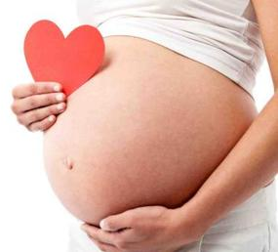
MARGINI D’OPPORTUNITÀ
I primi 1000 giorni di vita dovremmo percepirli come
“UNA CRUCIALE FINESTRA DI OPPORTUNITA”
durante la quale possono essere adottate misure in grado di preservare o “migliorare” il microbiota del bambino. Durante questo periodo infatti il microbiota del futuro adulto è in divenire, presenta cioè quella instabilità che ci permette d’interferire per plasmarlo verso la sua ottimizzazione.
Ma rappresenta anche uno spazio di enorme vulnerabilità che va protetto

Slide 4
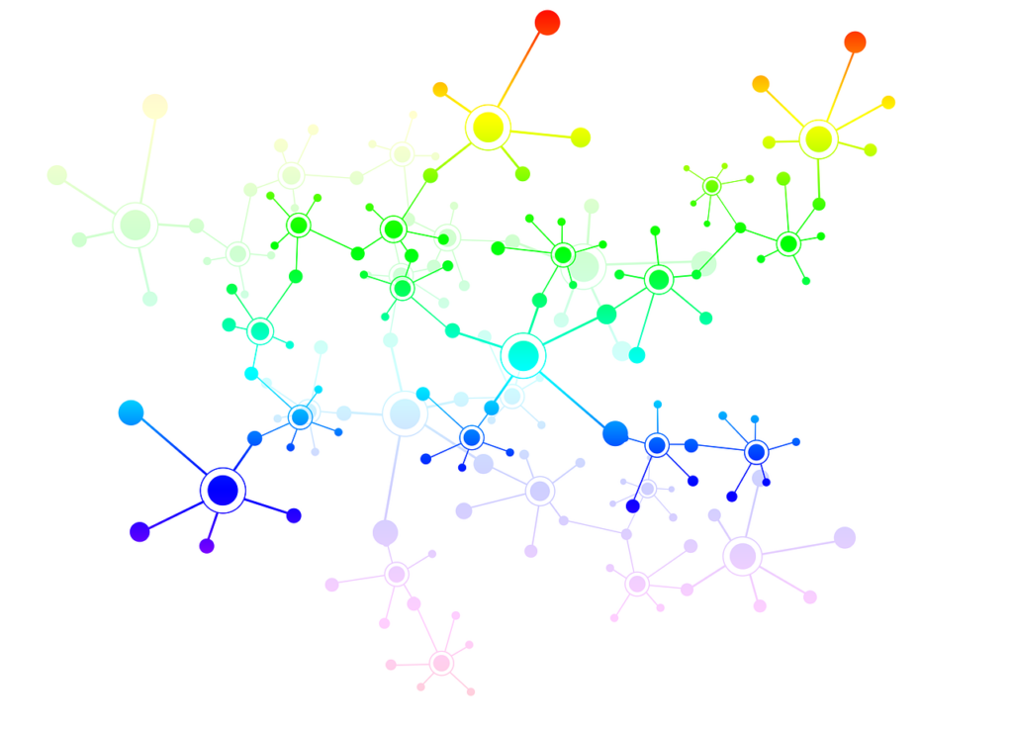
Dentro di noi sin dalle prime fasi di sviluppo dell’embrione si forma una rete di comunicazione
Il corpo umano è lo specchio biologico di questa rete di
NT
ORMONI
SEGNALI
Che hanno una serie infinita di interfacce e connessioni.
E’ un Sistema integrato dove le informazioni viaggiano
bi-direzionalmente attraverso sia canali chimici che fisici.

Slide 5

Questo sottolinea l’importanza dell’alimentazione in quel delicato periodo e l’attività distruttiva collegata al consumo di cibi industriali, dolcificanti, conservanti e coloranti.
Siamo un sistema allargato definito olobionte costituito dall’insieme dell’organismo ospite e dai microrganismi simbionti che “vivono con noi”

Slide 6
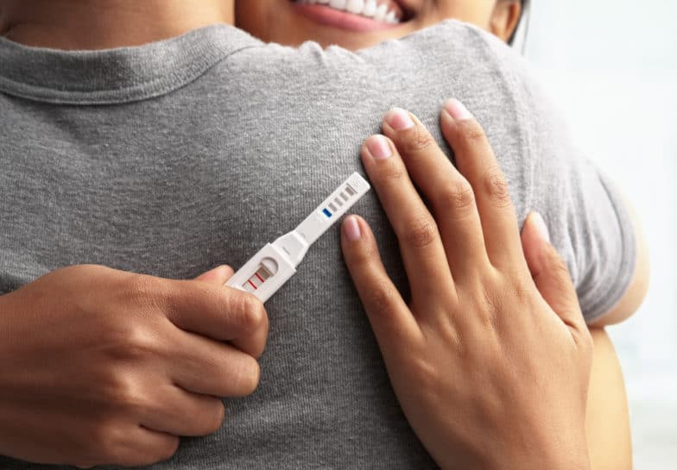
E‘ importante la consapevolezza dei genitori
In particolare della madre sia nella fase del concepimento che di tutta la gestazione
Perché quadri disbiotici del bambino sono stati associati a:
IBD
IBS
Malattie metaboliche (diabete e l’obesità)
Neoplasie come colon-retto e seno
Malattie autoimmuni
malattie allergiche
Asma
Ansia
Depressione
SM

Slide 7
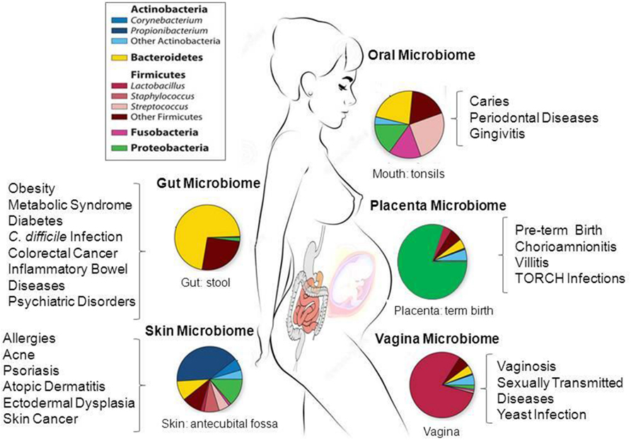
Front. Microbiol., 06 October 2015 https://doi.org/10.3389/fmicb.2015.01050
Human microbiomes and their roles in dysbiosis, common diseases, and novel therapeutic approaches
José E. Belizário* and Mauro Napolitano

Slide 8
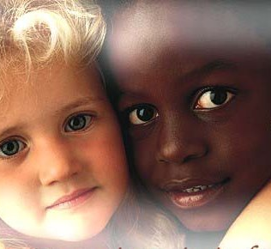
PRIMI 1000 GIORNI
Investimento sul futuro
Molti studi hanno stabilito una correlazione fra la salute del microbiota materno e la salute del nascituro per cui occorre una modulazione precoce dei fattori di rischio i cui effetti si paleserebbero a distanza di anni
Quindi una corretta costruzione del microbiota intestinale, nei primi anni di vita, è di fondamentale importanza per porre le basi di salute/malattia del futuro adulto
Questa foto di Autore sconosciuto è concesso in licenza da CC BY-NC-ND

Slide 9
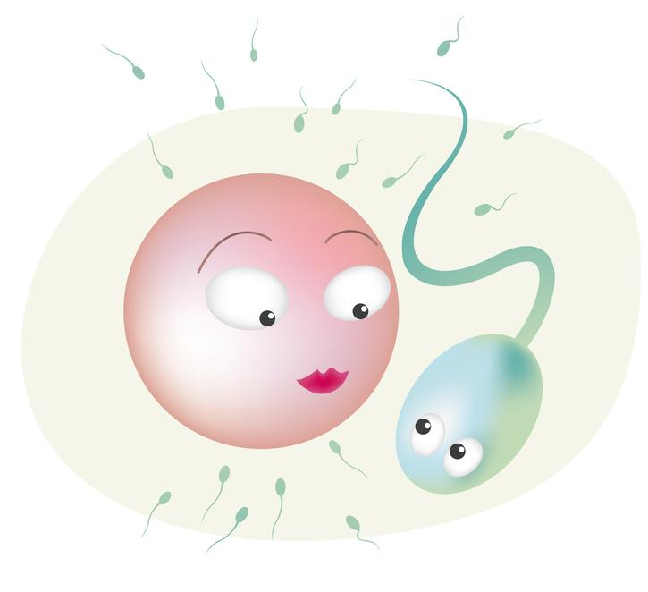
PROVE A FAVORE DI UNA TRASMISSIONE VERTICALE
Di fatto l'idea che i feti siano privi di germi fino alla nascita, stride con i risultati delle numerose ricerche che hanno isolato un microbiota fisiologico in ogni sede dell’apparato genitale sia femminile (ovaio, follicolo, ovocita, tuba di Falloppio ed utero che il maschile(testicoli, sperma / spermatozoi, prostata, ghiandole seminali, pene
Tutte le specie animali, compreso l’uomo hanno microbi nell’apparato genitale che svolgano un ruolo nella procreazione

Slide 10
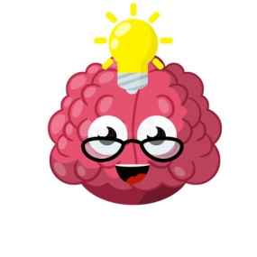
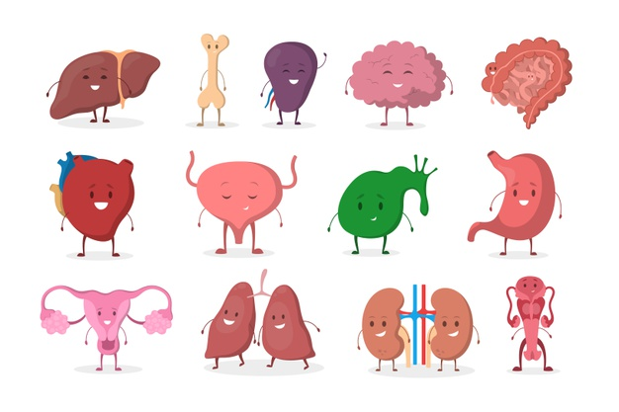
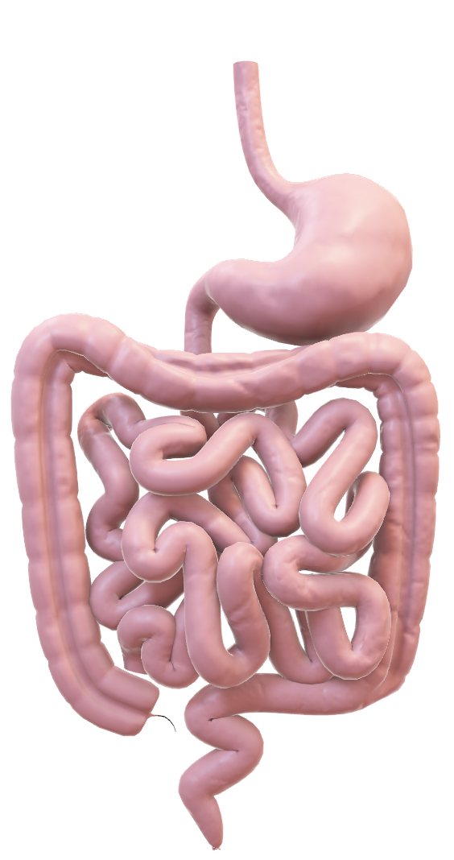
ASSE INTESTINO-CERVELLO
ASSE INTESTINO-CUORE
ASSE INTESTINO-POLMONE
ASSE INTESTINO-RENE
ASSE INTESTINO-VESCICA
ASSE ENTERO-MAMMARIO
ASSE INTESTINO-OSSO
ASSE INTESTINO-APPARATO GENITALE
ASSE INTESTINO-SISTEMA IMMUNITARIO

Slide 11
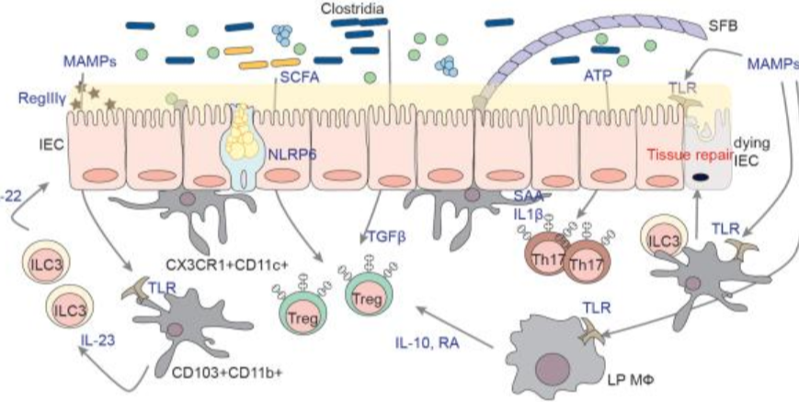
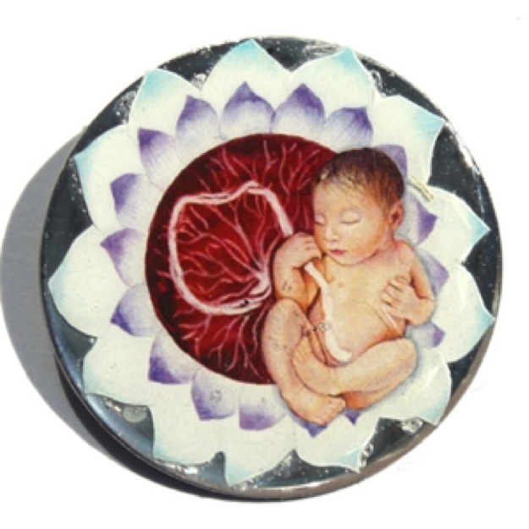
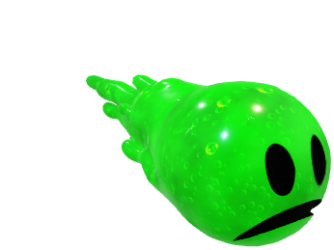



Ruoli del microbiota della mamma nello sviluppo e nel mantenimento del sistema immunitario intestinale del nascituro
Il microbiota intestinale è separato dall'epitelio intestinale da un sottile strato di muco, secreto dalle cellule caliciformi in modo dipendente dal microbiota
Talvolta può determinarsi un disequilibrio
Dovuto all'uso di antibiotici, portando a una mancanza di omeostasi
LA PLACENTA = SEDE DI PROGRAMMAZIONE FETALE EPIGENETICA
«Iniziamo a pensare alla placenta come a un conduttore o facilitatore della comunicazione materno-fetale e non come una barriera…",
Kjersti Aagaard

Slide 12
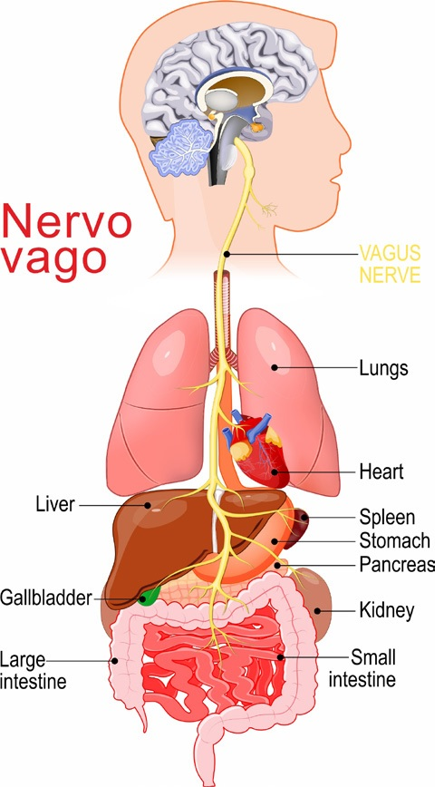
I meccanismi coinvolti in questa omeostasi
Sistema Nervoso enterico,
Nervo Vago,
Sistema immunitario,
Citochine pro o antinfiammatorie (neuroinfiammazione)
SCFA
Metaboliti microbici (LPS)
Neurotrasmettitori
(serotonina
dopamina
noradrenalina,
adrenalina)

Slide 13
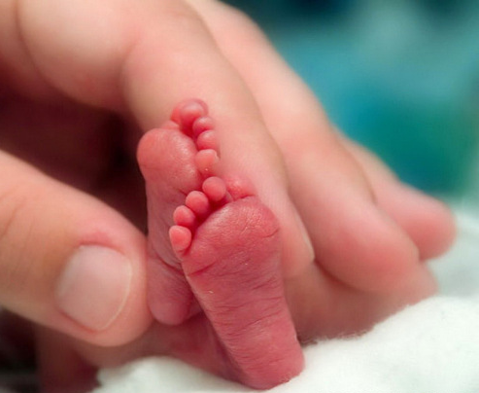
1 bambino su 10 nasce prematuramente
Aumento del 30% negli ultimi 35 anni
Dieta materna con consumo frequente di latte e scarso di verdure
Gravide obese, più aumenta il peso della donna, prima e durante la gravidanza, più aumenta il rischio di parto pretermine
Uso di pesticidi e nitrati in agricoltura
Donne fumatrici, continuano a fumare anche in gravidanza (14 % delle donne in gestazione) ed un bambino su sette di madre fumatrice nasce prematuro.

Slide 14
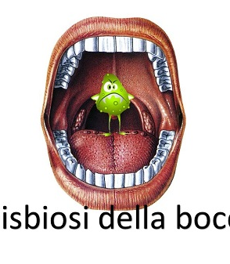
PARTO PRETERMINE E PARODONTOPATIA
Steven Offenbacher nel 1996 pubblicò uno studio sulla correlazione tra parodontopatia e parto pretermine
A questi primi dati hanno fatto seguito negli anni decine di altri studi anche se qualcuno ha dato esito a risultati contrastanti
Questa disomogeneità è dovuta a diverse cause, una delle quali è il fatto che il parto pretermine è un evento multifattoriale, che può cioè essere generato da diverse cause che agiscono contemporaneamente

Slide 15
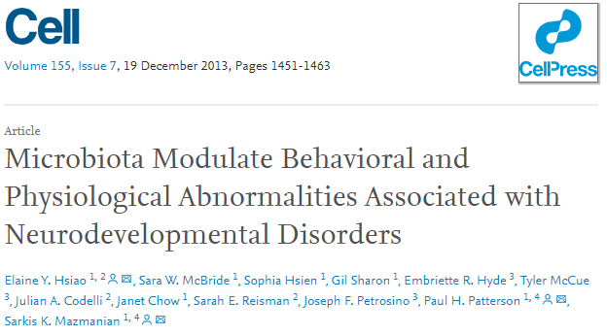
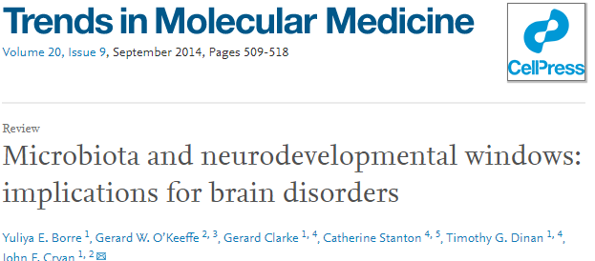
La colonizzazione microbica nel neonato coincide con i periodi chiave del neurosviluppo.
Le interruzioni della colonizzazione intestinale nei primi anni di vita si riverberano con una disfunzione del sistema nervoso centrale.

Slide 16
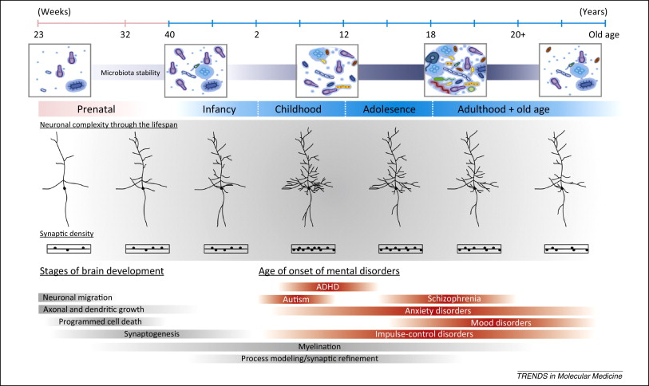
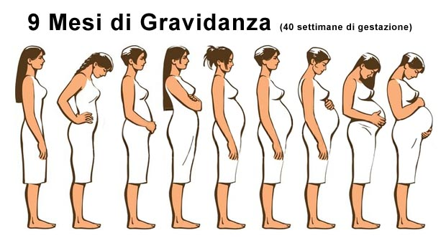
Annals of Nutrition and Metabolism, 2019
Early-Life Contributors to Child Well-Being
Microbiota and Neurodevelopmental Trajectories: Role of Maternal and Early-Life Nutrition
Codagnone M.G., Stanton C., O’Mahony S.M., Dinan T.G., Cryan J.F.
La GRAVIDANZA e la prima infanzia sono caratterizzate da marcati cambiamenti nella composizione microbica del corpo.
Questi cambiamenti avvengono contemporaneamente alla plasticità del neurosviluppo, suggerendo un dialogo complesso tra i microbi e il cervello

Slide 17
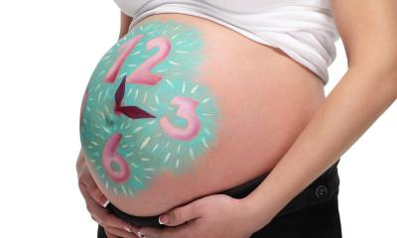
Il microbioma materno produce metaboliti secondari che possono avere un impatto sul feto in via di sviluppo
Compreso le molecole immunitarie canoniche che svolgono un ruolo fondamentale nel normale sviluppo neurologico.

Slide 18
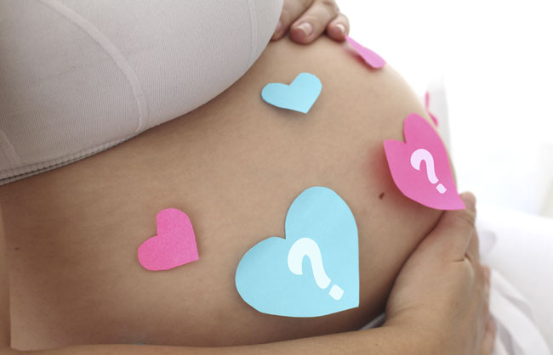
Elementi epigenetici influenti
Tipo di alimentazione
BMI materno e stato metabolico
Aumento di peso della madre
Età materna
Lo stile di vita della mamma

Slide 19
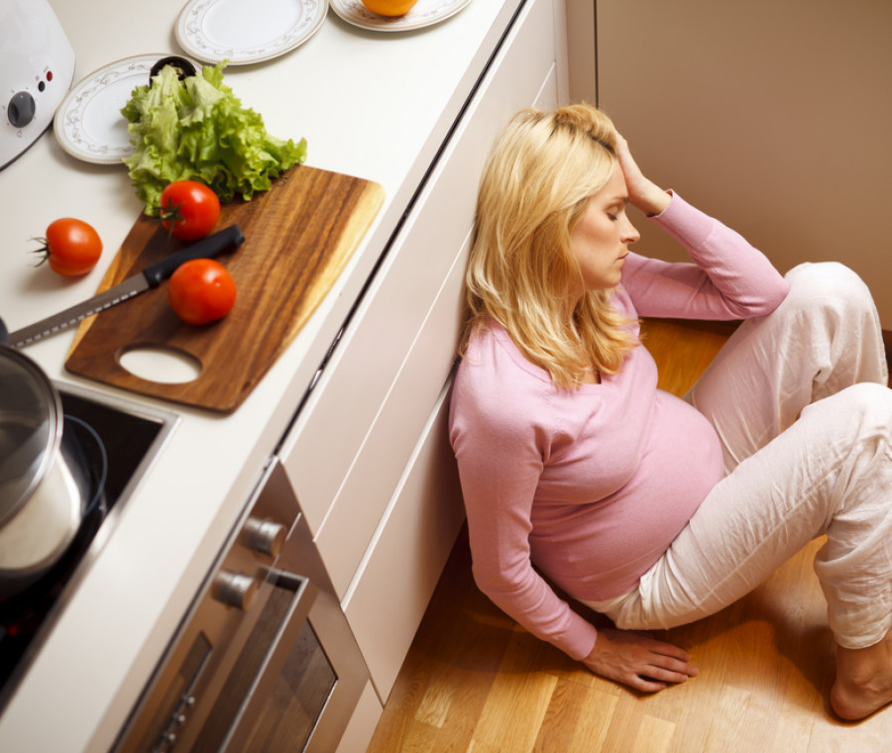
Lo stress materno durante la gravidanza è associato a problemi di salute lungo termine del bimbo
(neuroinfiammazione fetale indotta da stress prenatale per interruzione dell'omeostasi immunitaria intrauterina.
Con liberazione di CORTISOLO
Sci Rep. 2020 Nov 20;10(1):20288.
Unique maternal immune and functional microbial profiles during prenatal stress
Adrienne M Antonson, et al

Slide 20

Dieta sbilanciata e l'obesità in GRAVIDANZA (e allattamento)
possono portare a cambiamenti morfologici, molecolari e funzionali NEL CERVELLO della prole, predisponendola all'insorgenza di disturbi comportamentali (de la Garza et al., 2019; Faa et al., 2014; Gawlińska et al., 2020; Gawliński et al., 2020a , 2020b; Sullivan et al., 2015). Ad esempio, la sovralimentazione materna è associata a un aumento del rischio di sviluppo neurologico:
Depressione in età adulta (Gawlińska et al., 2019),
disturbo da deficit di attenzione e iperattività (ADHD) ( Buss et al., 2012; Chen et al., 2014; Rodriguez et al., 2008),
disturbo dello spettro autistico (ASD) (Getz et al., 2016 ; Krakowiak et al., 2012 ; Reynolds et al., 2014)

Slide 21
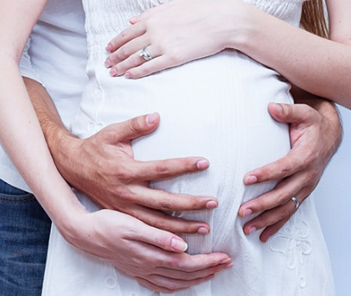
PROVE A FAVORE DI UNA TRASMISSIONE VERTICALE
Il microbiota fornisce una quantità enorme di geni. Si calcola che per ogni Gene parentale ereditato ve ne sarebbero 99 di derivazione microbica. Come si può pensare che questo patrimonio genetico non abbia un ruolo anche nella embrio e fetogenesi?

Slide 22
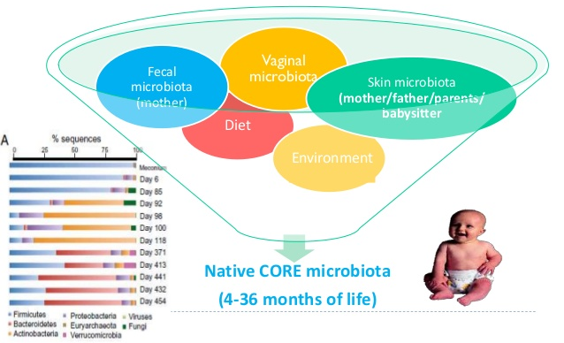
Il microbiota contribuisce all’ecosistema intestinale con
prodotti indipendenti dalla dieta (LPS, peptidoglicano)
e prodotti dipendenti dalla dieta, come lipidi, aminoacidi, vitamine, SCFA..
E’ discusso nella letteratura scientifica la presenza o meno di una popolazione microbica nella placenta, ma gli ultimi studi propendono verso l’individuazione di un microbiota placentare.
Si è visto che un eccesso di peso in G porta a alterazioni del microbiota placentare
E alla presenza di MACROFAGI in placenta
Nelle strutture fetali, come
la placenta
il cordone ombelicale
liquido amniotico
meconio
molti Autori hanno più volte isolato un pool microbico residenziale ma i dati sono incoerenti

Slide 23
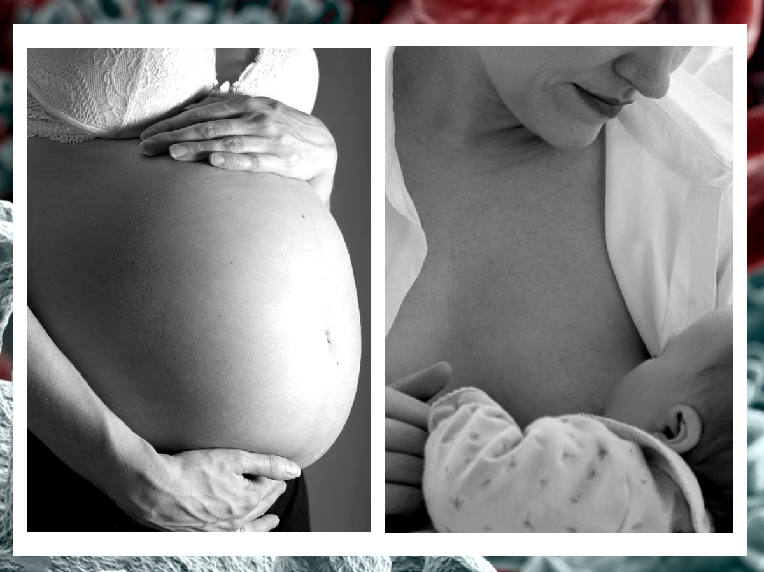
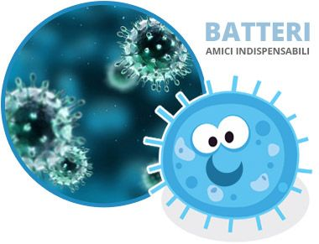
Advances in Nutrition, Volume 5, Issue 6, 1 November 2014 The Origin of Human Milk Bacteria: Is There a Bacterial Entero-Mammary Pathway during Late Pregnancy and Lactation? Juan M. Rodríguez.
ASSE ENTERO-MAMMARIO
Porta a «tolleranza” immunologica» verso un pool di batteri fondamentali per il metabolismo feto-neonatale.
Questa prima dotazione microbiotica viene definita NATIVE CORE MICROBIOTA.
E’ con questi batteri che in fase precocissima siamo entrati in contatto generando tolleranza immunologica, imparando a riconoscerli come “amici”.
Il native core microbiota personale e sano rimane relativamente stabili per tutta la vita
(resilienza)

Slide 24
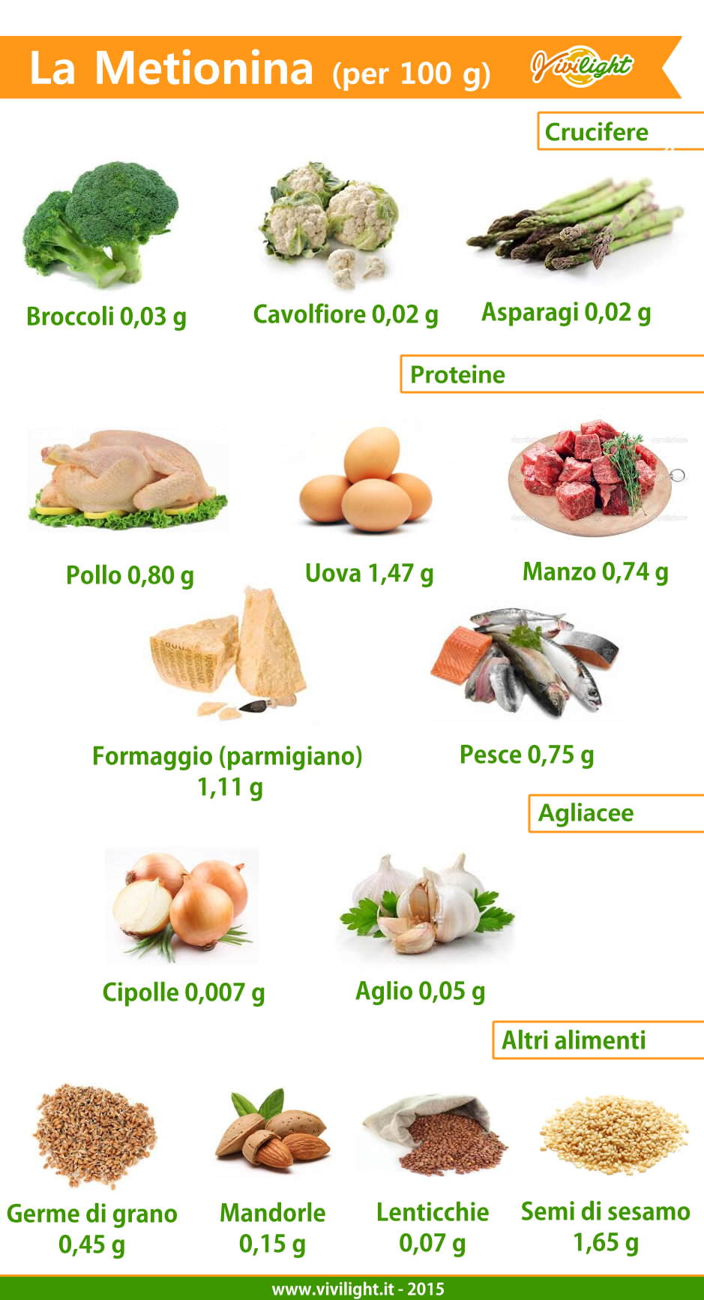
I Bifidobacterium e i Lactobacillus sono capaci di produrre vitamine tra cui l’acido folico, importante nella generazione di SAM (S-adenosil-metionina), il principale donatore di metile per l’enzima DNA metil-transferasi (DNMT) con una buona metilazione del DNA.
Escherichia coli privata di una fonte esterna di metionina riduce l’efficienza della sintesi di fosfatidilcolina nell’ospite. La metionina dietetica modella la composizione del microbiota e modula anche il metabolismo batterico generando substrati utili per la sintesi dell’S-adenosil-metionina, necessaria per la metilazione del DNA e per la biosintesi della fosfatidilcolina.

Slide 25
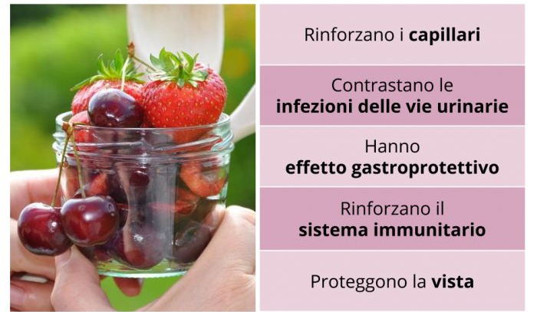
Composti bioattivi provenienti da varie fonti dietetiche, tra cui
thè verde
Frutta rossa
Bacche
Crucifere
cibi integrali
Pesce
hanno dimostrato di interagire, sia in vitro che in coltura cellulare, con gli enzimi coinvolti nella regolazione epigenetica del microbiota
Chang PV, Hao L, Offermanns S, Medzhitov R. The microbial metabolite butyrate regulates intestinal macrophage function via histone deacetylase inhibition. Proc Natl Acad Sci U S A. 2014;
Crider, K.S., Yang, T.P., Berry, R.J., and Bailey, L.B. (2012) Folate and DNA methylation: a review of molecular mechanisms and the evidence for folate’s role. Adv. Nutr. 3, 21_38
Jones P.A. “Functions of DNA methylation: islands, start sites, gene bodies and beyond”. 2012; Nat. Rev. Genet. 13, 484–492.
Richmond T.J., Davey C.A. “The structure of DNA in the nucleosome core”. Nature. 2003; 423:145–150

Slide 26
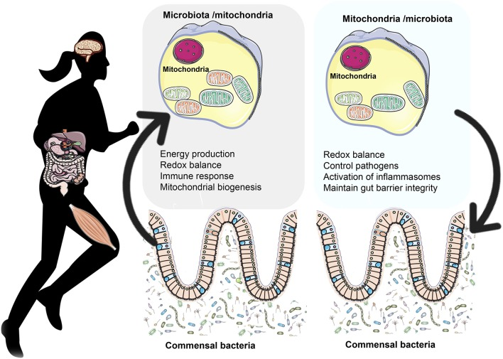
L'analisi delle varianti del DNA mitocondriale associate a quelle del microbiota intestinale suggeriscono che la diversità delle specie microbiche correla con una migliore capacità antiosidante
Exercise. Front Physiol. 2017 May.
The Crosstalk between the Gut Microbiota and Mitochondria during
Clark A, Mach N.
Sci Signal. 2019 Jul 2;12(588):eaaw3159.
Host mitochondria influence gut microbiome diversity: A role for ROS
Tal YardenI et al

Slide 27
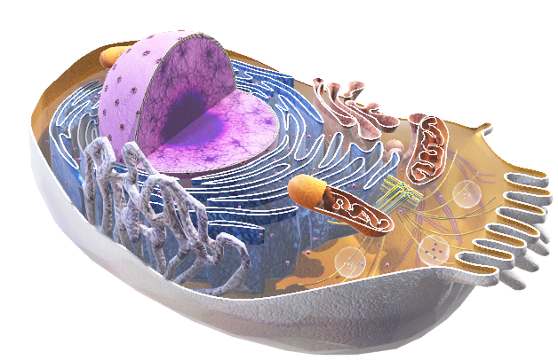
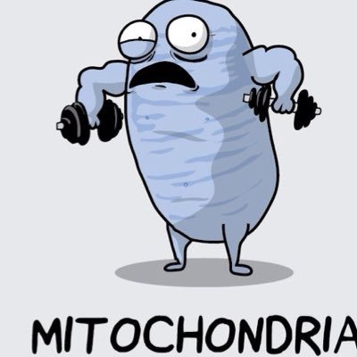
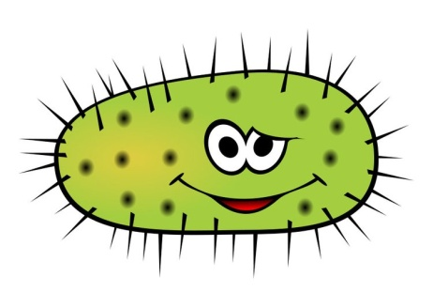
Le recenti ricerche stanno evidenziando un “crosstalk” tra microbiota intestinale e i mitocondri
I MITOCONDRI SONO LA CENTRALE ELETTRICA DELLA CELLULA E SI PENSA ADDIRITTURA CHE ABBIANO AVUTO ORIGINE DAI BATTERI
SI PARLA DI INTERFERENZA BIDIREZIONALE FRA
MICROBIOTA (metaboliti batterici influenzano la funzione dei mitocondri)
MITOCONDRI (la biodiversità correla con una > efficienza mitocondriale)

Slide 28
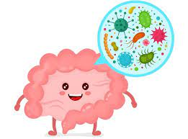
I microbi intestinali hanno attività collettive e il loro metabolismo è cooperativo
Consorzio Batterico Funzionale
La supplementazione pre-natale di probiotici ha effetti preventivi sull'eczema infantile, mentre la sola supplementazione postnatale di probiotici sembra essere inefficace
L'uso materno di antibiotici durante la gravidanza è associato ad un aumentato rischio di allergia e sviluppo di asma

Slide 29


Jeffry Gordon spiega il concetto per analogia con i macro eco-sistemi. Le foreste pluviali in diverse parti del mondo sono molto simili visivamente e in molti aspetti funzionali, ma sono composte da specie diverse che si sono evolute in modo indipendente
BIODIVERSITA’ DEL
MICROBIOTA

Slide 30
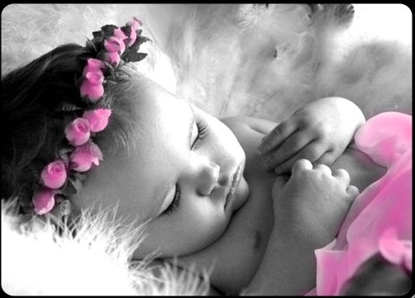
GRAZIE PER L’ATTENZIONE
E BUONA VITA A VOI E ALLE VOSTRE FAMIGLIE

